Slide 1
Xử lý dữ liệu (Spark) — nội dung phần trình bày
Vị trí: Spark là nơi TÍNH TOÁN — đứng giữa HDFS/Kafka (đầu vào) và HBase (đầu ra)
Ba nội dung của phần này:
  Pipeline ba pha: làm sạch → tính AQI → tổng hợp & xếp hạng
  Thuật toán AQI theo QĐ 1459 — đóng góp khoa học
  Thực nghiệm scalability — vì sao cần xử lý phân tán
Cách hiện thực: mô hình MapReduce, cài bằng Spark (Mapper ↔ withColumn, Reducer ↔ groupBy().agg())

Slide 2
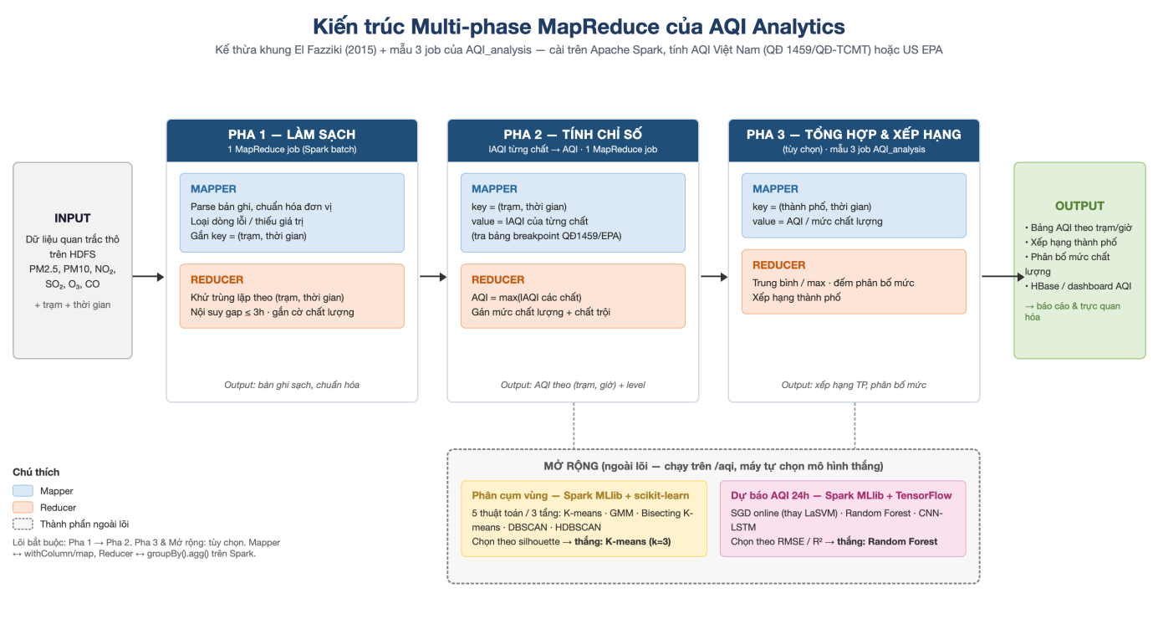
Pipeline ba pha (Spark)
Ba pha nối tiếp, mỗi pha đọc đầu ra pha trước rồi thêm một lớp thông tin (hợp đồng schema C1 → C4)
Pha 1 làm sạch → Pha 2 tính AQI → Pha 3 tổng hợp & xếp hạng
Batch và streaming dùng CHUNG module aqi_core → không lệch kết quả

Slide 3
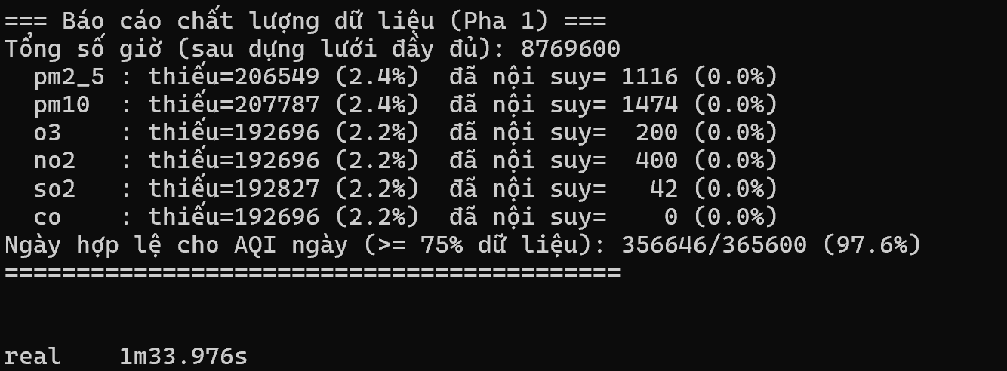
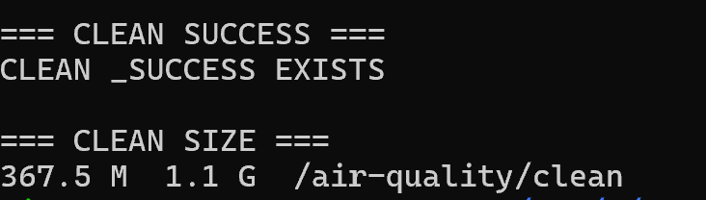
Pha 1 — Làm sạch dữ liệu (5 bước)
Khử trùng lặp theo (trạm, giờ)
Loại ngoại lai: nồng độ âm hoặc vượt trần vật lý → đặt null cho cột đó
Dựng lưới giờ liên tục → lộ cả giờ mất bản ghi (8.769.600 vs 8.576.904)
Nội suy khe thiếu ≤ 3 giờ; thiếu > 3 giờ giữ null + cờ missing
TB 24h cho PM + cờ ngày hợp lệ nếu ≥ 75% dữ liệu → 97,6% ngày đạt

Slide 4
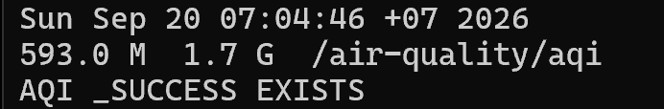
Pha 2 tính AQI · Pha 3 tổng hợp & xếp hạng
Pha 2 — Tính AQI:
  NowCast cửa sổ 12 giờ theo từng trạm → IAQI từng chất
  AQI = max(IAQI) → gán mức + chất trội; batch & streaming dùng chung aqi_core
Pha 3 — Tổng hợp & xếp hạng:
  Gom theo (thành phố, ngày): trung bình / max, đếm phân bố mức
  Xếp hạng thành phố (hạng 1 = ô nhiễm nhất) → ghi vào HBase
owm_aqi chỉ giữ để đối chiếu, không đưa vào công thức

Slide 5
Thuật toán AQI theo QĐ 1459 (đóng góp khoa học)
IAQI mỗi chất = nội suy tuyến tính theo bảng breakpoint:
  IAQI = (I_high − I_low) / (BP_high − BP_low) × (C − BP_low) + I_low
AQI = max(IAQI của các chất có dữ liệu); chất trội = chất cho giá trị max
Ví dụ: PM2.5 trung bình 24h = 35,2 → IAQI = 70,4
Phân biệt AQI giờ (NowCast 12h cho PM) và AQI ngày (trung bình 24h)
Breakpoint để ở file JSON → đổi chuẩn VN_1459 / US_EPA không phải sửa code
Sáu mức: 1 Tốt · 2 Trung bình · 3 Kém · 4 Xấu · 5 Rất xấu · 6 Nguy hại (0–500)

Slide 6
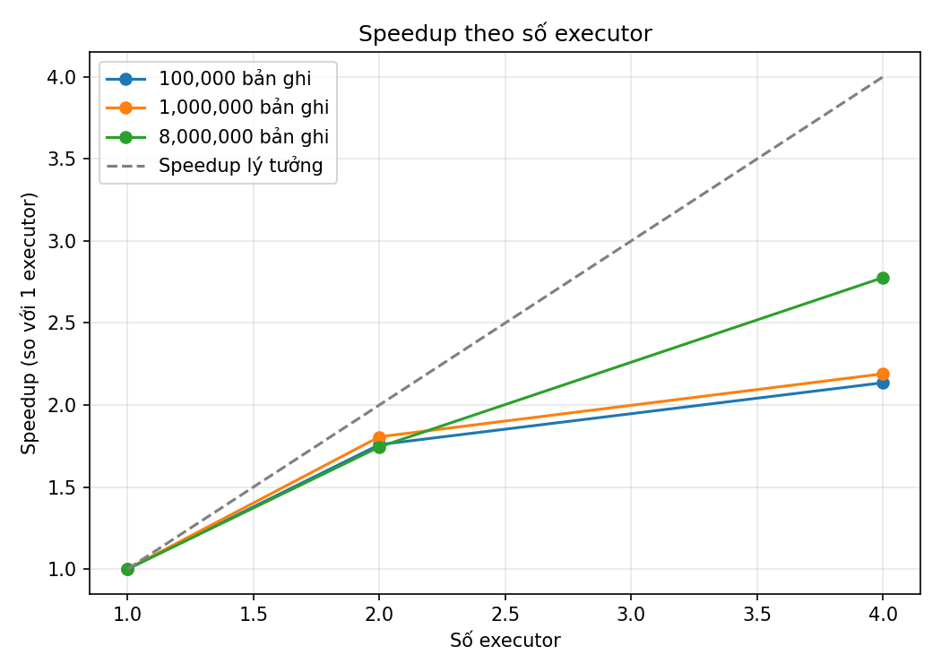
Thực nghiệm scalability — vì sao cần phân tán
Đo riêng Pha 2 (phần nặng CPU nhất) trên dữ liệu tổng hợp
3 kích thước (100K / 1M / 8M) × 3 số executor (1 / 2 / 4)
8M dòng: 4 executor nhanh hơn 1 executor 2,43×
100K: 4 exec còn chậm hơn 2 exec — chi phí điều phối lấn át
Dưới tuyến tính: Python UDF serialize JVM↔Python + shuffle
Hạn chế: 4 worker trên MỘT máy Docker — chưa phải cụm nhiều node
Chốt: dữ liệu càng lớn, lợi ích phân tán càng rõ → cần Big Data

